Slide 1
Koulutus
Tukitoimenpiteet
pysäköinti- ja SUMP-politiikalle
Patrick Auwerx, Mobiel 21

Slide 2
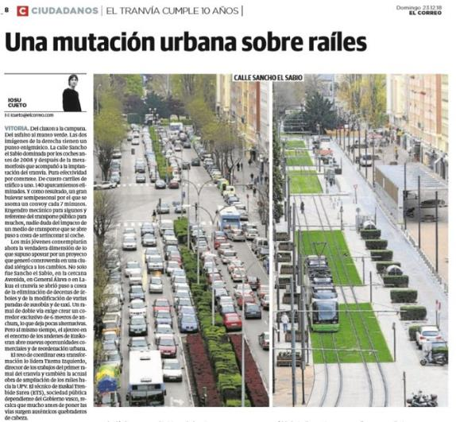
Kaupunki ihmisiä vai autoja varten?
”Mitä enemmän keskikaupunkia rikotaan ja pilkotaan pysäköintipaikoilla ja pysäköintihalleilla, sitä tylsempi ja kuolleempi siitä tulee, eikä ole mitään vastenmielisempää kuin kuollut kaupunkikeskusta.”
Jane Jacobs, 1962
Notes:
The main question (and starting point of the Park4SUMP project) we must raise is: do we want cities for people or for cars. Inspiration came already long time ago, when early 1960 (when car ownership began to boom in the golden age) Jane Jacobs (who knows who she was?) introduced this thesis.
Picture: Vitoria Gasteiz’ main road before and after the SUMP implementation : parking has been replaced by PT, green, broad pavements, open space…

Slide 3
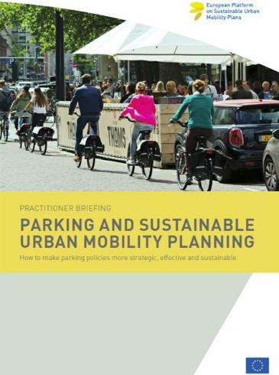
Johdanto Park4SUMP
Park4SUMPin ainutlaatuinen myyntiväittämä
Kaupunkiliikkumisen mullistaja, joka integroi strategisesti laadukkaan pysäköinninhallinnan kestävän kaupunkiliikenteen suunnitelmaan (SUMP)
Aivan
täydellinen
yhdistelmä
Notes:
We believe Parking management can become a game changer for urban mobility when it has become integrated in SUMP. In 2019 Park4SUMP launched a practioner guide, to be downloaded from the SUMP Guidelines pages on Eltis.

Slide 4
Reagoivasta ja operatiivisesta pysäköintipolitiikasta strategiseen pysäköintipolitiikkaan
Tietoisuuden lisääminen ja hyväksynnän voittaminen merkityksellisissä osallisryhmissä siitä, kuinka ”oikea pysäköintipolitiikka” voi auttaa kaupunkeja
Kapasiteetin rakentaminen, erityisesti kaupungeissa, joilla on vaikeuksia tarttua tällaisiin käytäntöihin (vertaisryhmien sisällä)
Pysäköinninhallinnan roolin ja potentiaalin korostaminen liikkumisen suunnitteluun ja liikkumiskäyttäytymiseen vaikuttamiseksi SUMP-integroinnin kautta
Pysyvän budjetin luominen SUMP-prosessin yhteisrahoittamiseksi
Lisäinnovaatioihin kannustaminen pysäköinninhallinnassa
Notes:
we need to evolve from the fire bridgade approach only extiguishing fire when there is one.
1 Advantages are I.e. cutting search traffic, reducing emission, freeing up space
2 Instrumental to strategic integration is working with parking through SUMP
3 Mixed consortium, different levels of parking management, each is individually pusing their boundaries
4 With our leading cities but at the same time also the world keep on turning and the innovation keeps on setting thorugh
5 Brief you on finding of the project, partner cities will become (inter)national ambassadors. Also for the ParkPad doors will be opened to all whom it may interest in the furuts. Little bit more patience right now since we are pilot testing these tool in our partner cities
6 Kill two bird with one stone. Mostly enhancing behaviroral change or modal shift are costly procedures .

Slide 5
Tyypillisiä toimenpiteitä, joita kaupungit voivat toteuttaa
Pysäköintistandardien enimmäismäärät
Älykäs maksaminen
Valvotut pysäköintialueet, joiden koko on suurempi, muutetut latausrakenteet, kadunvarsipysäköinnin rajoittaminen
Parempi älyvalvonta
Tulojen pitäminen erillään kestävää liikennettä varten
Pysäköinninhallinnan integrointi SUMP-prosessiin
Kaupunginosan polkupyöräpysäköinti/julkisen tilan vaihtoehtoinen käyttö
Asiaa tukevat viestintäkampanjat
Ja paljon muuta
Notes:
1 Currently minimum parking norm are the, quite arbitrary determined by law
2 Scancars, digtal tickets, example of Trondheim parking ambassadors.
3 Less cheating, intelligent pricing, better enforcement
4 Rotterdam, Sofia and a lot of other cities are doing
5 Amsterdam, Krakow and Ghent are leading the way.
6
7 This can be linked with parking standards,
8 Communicating, engaging, enhancing behavioural change in parking are

Slide 6
CROW’n pysäköintitoimenpiteiden kartoitus
Notes:
Another way of mapping was done by CROW (Nl) in their study about Parking and Behaviour ; Parking is driven by behaviour, so you better increase your knowledge on what possible – hard and soft – measures influence our parking and mobility behaviour

Slide 7
Tukitoimenpiteet

Slide 8
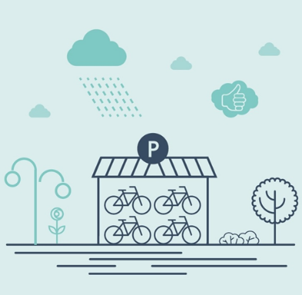
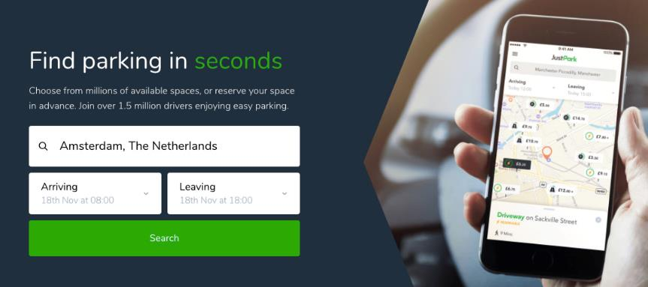
Laaja valikoima ”muun” luokan pysäköintitoimenpiteitä
Notes:
Accompanying measures is about a wide area of (non-infrastuctural, non legilative or regulatory) measures.
Leuven shop and go information , Wintercycling campaign, Neighbourhood bicycle guidance, Information campaign A’dam parking app JustPARK

Slide 9
Tukitoimenpiteiden ymmärtäminen
PUSH&PULL-projektista:
Pysäköinninhallinnan tulisi pyrkiä pakottamaan (PUSH) autoilijoita käyttämään kestävimpiä liikkumismuotoja. ”Hinnoittelumekanismit” ja ”säätely” ovat yleisiä keppitoimenpiteitä, joilla hallitaan autoille varattujen pysäköintipaikkojen saatavuutta
Nämä voidaan tehokkaasti yhdistää kannustaviin toimenpiteisiiin (PULL). Ne ovat toimenpiteitä, jotka houkuttavat käyttäjiä vaihtoehtoisten tapojen äärelle. Liityntäpysäköinnin tai muiden palveluiden käytön edistäminen. Liikkuvuuden hallinnan toimenpiteet ovat avainasemassa
Push and pull = etikka ja sokeri / keppi ja porkkana
Tavoite = käyttäytymisen muutos (vähemmän automatkoja)
Keppi ja porkkana sopivat täydellisesti SUMP-prosessiin
Usein täydentää tai tukee (uutta) infrastruktuuria ja fyysistä suunnittelua
Korvamerkintämekanismiin yhdistettynä se pystyy luomaan pysyvän lähteen SUMP-rahoitukselle
Palvelee tavoitteita: asuttava kaupunki, parantunut ilmanlaatu, kasvihuonekaasujen vähentäminen

Slide 10
Tämän moduulin tavoitteet
• Ymmärtää ”tukitoimenpiteet” ja niiden toteutus;
• Ymmärtää, mikä suhde pysäköinnin ja tukitoimenpiteiden välillä on;
Tulla tietoiseksi holistisen lähestymistavan tarpeesta
Integroida nämä paremmin SUMP-suunnitelmaan;
Oppia hyvien käytäntöjen siirrosta.

Slide 11
Minkätyyppinen toimenpide on tukeva?
Liikkuvuuden hallinta
Kampanjat Segmentointi!
Tietojen tarjoaminen Kohderyhmät
Osallistumistapahtumat Osallisryhmien mukanaolo
Tuuppaus (nudging)
Kannustimet (muille muodoille)
(Yhteiskunnallisesta) turvallisuudesta huolehtiminen
Polkupyöräpysäköinti
Uudet palvelut, esim. liikkumisen palvelukonsepti (MaaS), yhteiskäyttö
Siirrettävät pysäköintioikeudet
Pay-off (rakennuttajat voivat edistää kestävää liikkumista pysäköintipaikkojen rakentamisen sijaan)
Asukkaat
Tietty kaupunginosa
Työmatkalaiset
Kauppiaat
Vierailijat/matkailijat
Yritykset/työnantajat
Naiset
Vanhukset
…
Notes:
Left column: cathegories of accompanying measures, bold are the most important groups, will be examplified later in this presention.
Right column: which working conditions & priniciples should be considered : it’s much about people and their behaviour! So we need to segment, address to target groups and specify our services and offer to their interests (see slide 39 in practise: from frustration to offering alternatives)

Slide 12
Integroi SUMP-prosessiisi
Notes:
Parking management IMPORTANT STEPS in SUM-Planning and Implementation
= strategy aligned to SUMP vision, objectives, targets
= linked with other planning processes ; spatial planning, economic development, social inclusion...
= analyse, gather data, interlinckage of mobility data
= how ambitious are scenario's and targets ; e.g. Brussels: remove 25000 on-street parking places (limit car access to city,…)
= measure selection : hard and soft, infrastructure, regulation, enforcement, accompanying...
= incremental implementation
= financing : parking revenue earmarking mechanism funds SUMP
= monitor, evaluate, correct, improve...
= include policy makers and stakeholders : ParkPAD

Slide 13
C. Verdaesin kestävyystikapuut
Uusi infrastruktuuri
Infrastruktuurin käyttöönotto Infrastruktuurin käytön optimointi
Julkinen liikenne ja polkupyörä
Liikkuvuuden hallinta
Käyttäjä maksaa
Tilan suunnittelu
Notes:
Cor Verdaes was a Dutch mobility and spatial planning expert, later full time professor in Spatial Planning.
Instead of emphasising new infrastructure he pointed out to spatial planning and behaviour change. Parking is where both spatial planning and behaviour change meet, thus integration into SUMP is very important! This is also the most cost-beneficial approach ( see

Slide 14
Liikkuvuuden hallinta
Konsepti, jolla edistetään kestävää liikennettä ja hallitaan auton käytön kysyntää
Muuttamalla asenteita ja käyttäytymistä
Liikkuvuuden hallinnan ytimessä ovat "pehmeät” toimenpiteet, kuten tiedotus ja viestintä, palveluiden organisointi ja eri kumppaneiden toiminnan koordinointi (poikkisektorinen yhteistyö)
“Pehmeät” toimenpiteet usein tehostavat ”kovien” toimenpiteiden tehoa kaupunkiliikenteessä (esim. uusi liityntäpysäköinti, raitiovaunulinjat, tiet ja pyöräkaistat)
Liikkuvuuden hallinnan toimenpiteet (verrattuna ”koviin” toimenpiteisiin) eivät välttämättä edellytä suuria taloudellisia investointeja ja niillä voi olla korkea hyöty-kustannus-suhde

Slide 15
Liikkuvuuden hallinnan rajat
Liikkuvuuden hallinta on kysyntä-suuntautunutta – tarjonta-suuntautuneisuuden sijaan
Infrastruktuuritoimenpiteet voivat tukea liikkuvuuden hallinnan toimenpiteitä
Liikkuvuuden hallintaa ei välttämättä tarvitse rajoittaa paikkaan
Liikkuvuuden hallinta on osa SUMP-toimenpiteiden valikoimaa, mutta se ei ole SUMP-prosessi
Liikennejärjestelmän hallintaa ei katsota liikkuvuuden hallinnaksi
Matkustustietoisuus, liikkuvuuskoulutus ja markkinointi ovat liikkuvuuden hallintaa
Liikkuvuuden hallinta sisältää tavaroiden kuljetuksen
Erilaiset lainsäädännöt, hinnoittelukannusteet ja -pidäkkeet sisältyvät osittain liikkuvuuden hallintaan
Maankäytöllä tai ajoneuvojen liikkumisen sääntelyllä kaupungeissa (UVAR) on – koska se on samankaltaista kuin pysäköinti – voimakas yhteys liikkuvuuden hallintaan
Liikkuvuuden hallinnalla, sen määritelmällä ja toteutuksella on avoin luonne
Liikkuvuuden hallinnan strategiat voivat hyödyttää erilaisia liikkuvuuden tavoitteita, esim. ilmasto, energiatehokkuus

Slide 16
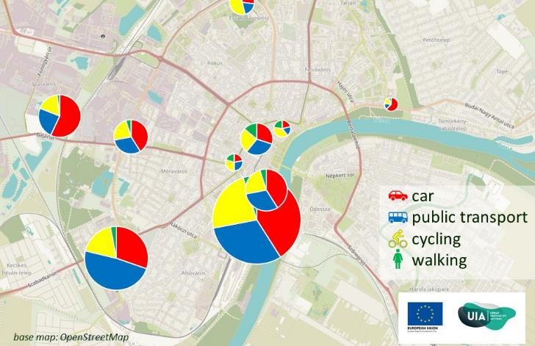
Liikkuvuuden hallinnan hyvä käytäntö – yrityksen liikkuvuuden suunnittelu
Smart Alliance for Mobility Szegedissä (HU)
Työpaikoilla, joissa on käytettävissä rajoittamaton ja ilmainen pysäköinti, autojen osuus kulkumuodoista on yleensä 57–63 %. Osuus putoaa 21–41 prosenttiin, kun pysäköintiä rajoitetaan ja/tai siitä tehdään maksullinen
https://www.uia-initiative.eu/en/uia-cities/szeged

Slide 17
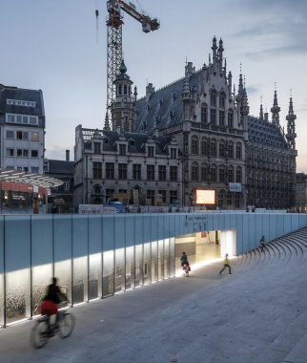
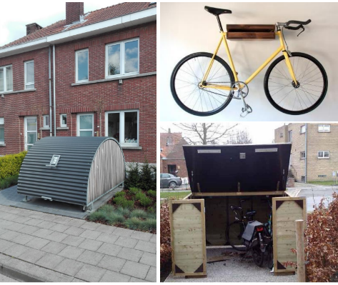
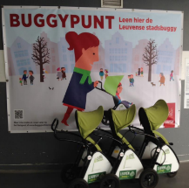
Polkupyöräpysäköinti
Asuinalueilla: turvallinen, säänkestävä, enint. 5 €/kk, suurin etäisyys: 100 m, vakio:1/tyyny, oikeuden menetys (auton) asukaspysäköintiin?
Lyhytaikainen: lähellä, joustava, vaikea valvoa
Pitkäaikainen: turvallinen, mukava, lisäpalveluita, maksullinen?
Notes:
What are the basic principles for good bicycle parking?
Short term bicycle parking should be close by (e.g. your shop), flexible (easy to expand capacity, change place) but it is difficult to enforce (how long is your bike there, how stringent should we be? …)
Long term bicycle stalements should be safe, comfortable and offer aditional services (child trolley, e-bike loading equipment, pumps, repair, …) Under some conditions cyclists are willing to pay. Would you, is it habitual in your city or country ?
For residential bicycle stalements should be safe, weather-proof and – if in inhouse, maximum 100m away. Standards should be considered; e.g. min. 1 per pillow is the Leuven-standard.

Slide 18
Polkupyörien pysäköintipolitiikka
SUMP + .... tilan suunnittelu, terveys, kaupungin markkinointi, ....
Polkupyöräpolitiikka
Pysäköintipolitiikka
Polkupyöräinfrastruktuuri
Seuranta
Valvonta
Pyöräilyverkostot
Uudet rakennushankkeet
Tieturvallisuus
Polkupyöräpysäköinti
Pyöräilykulttuuri/markkinointi
Liityntäpysäköinti
Taksat
Katualueella pysäköinti/muualla kuin katualueella pysäköinti
Yhteiskäyttöpolkupyörät
Koulutus
Pysäköintistandardit
Seuranta
Notes:
Bicycle parking should combine the best of integral bicycle and parking policy. Integration into SUMP seems logical.

Slide 19
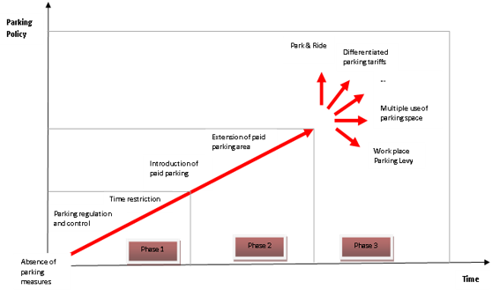
5. Polkupyörien pysäköinti-instrumentit
Infrastruktuuri ja ylläpito
Polkupyöräpysäköinnin sääntely
Valvonta
Viestintä
Polkupyörien pysäköintipolitiikka ei eroa paljonkaan pysäköintipolitiikkojen kehityksestä. Kuinka voimme välttää samojen virheiden toistamisen?
Notes:
Group discussion : How not to make the same mistakes ?

Slide 20
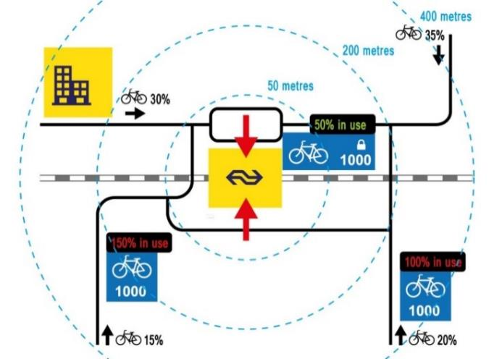
Polkupyörien pysäköintikapasiteetin turvaaminen tulevaisuuden varalta
Notes:
When cycling becomes important in daily city life, including multimodal transport (first and last mile), we should think of strategical inplantation (e.g. capacity, equipment of mobility hubs, interoperability of services…)
Need to future-proof in logical places see slides 29-33

Slide 21
Polkupyöräpysäköinti
HALUTTU toimenpide, jota sinun tulisi hallita
ennakoimalla pyöräilijän toiveita/käyttäytymistä
analysoimalla tilaa ja muita määrityksiä
torjumalla polkupyörävarkaudet
pitämällä mielessä, että polkupyörän omistajuus* on avain lisääntyvään polkupyörien käyttöön
Käytä matkan motiivia, aikaa ja kestoa ohjaavina tekijöinä
Lyhytaikainen pysäköinti: nopeus / läheisyys ennen turvallisuutta
Pitkäaikainen pysäköinti: turvallisuus ennen läheisyyttä
* julkinen yhteiskäyttö sopii viimeiselle kilometrille (julkisen liikenteen solmukohdat ja liikkuvuuskeskukset). Esim. 1000 yhteiskäyttöpolkupyörää edustaa vain 5 % Leuvenin polkupyörällä ajetuista matkoista.
Notes:
To conclude: consider…

Slide 22
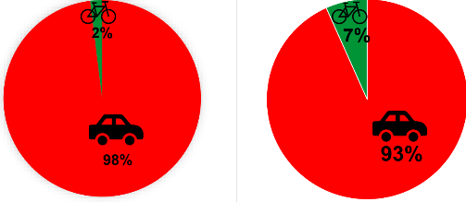
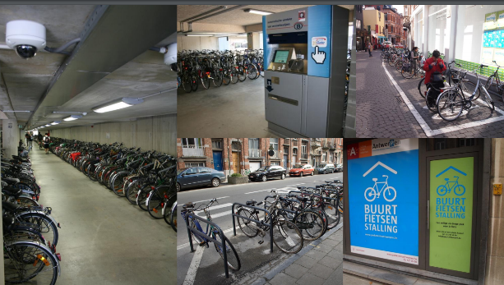
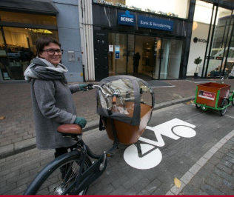
Hyvä käytäntö: kannustimet (kunnianhimoinen liikennemuotosiirtymä)
Leuven: 47 % pyöräilyn osuus
- Liikennevirta (ja pääsynvalvonta)
- Pysäköinnin hallinta
- Pyöräilykadut (fietsstraat)
- Polkupyöräpysäköinti!
Notes:
Leuven is a medium size city (100.000 inh) but the functional city region is much bigger and attracts lots commuters. The SUMP priorities are traffic circulation (preventing cars to cross the city how they like), parking management, high bicycle amtitions (incl. integrated package of measures)
Also from 2020: 30 ANPR cameras take over from Police to enforce 'traffic safety' tresspassing (wrongly parked car, speed limit exceeding...) in the traffic calmed city center. The fines go (partly) to the sustainable moblity budget. A canged law made it possible that municipalities can manage 'municipal administrative tresspassing' on their own.

Slide 23
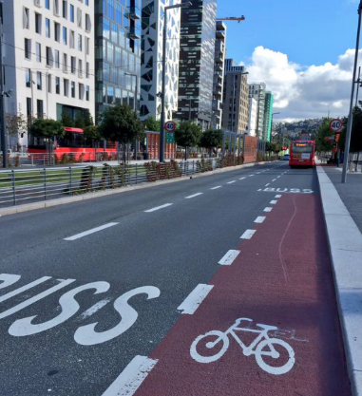
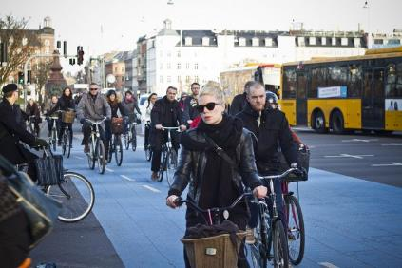
Hyvä käytäntö: yhteiskäyttö, turvallisuus, uudelleensuunnittelu
Barcelona: yhteiskäyttöpolkupyörät maksetaan 100-prosenttisesti pysäköintimaksuista
Oslo: kadunvarsipysäköinnin ja autojen kielto, useiden liikennemuotojen bulevardien uudelleensuunnittelu, etusija polkupyörille ja julkiselle tilalle, nolla-visio (turvallisuus)
Notes:
Barcelona’s bike sharing systhem has a long tradition being paid from earmarked parking revenues.
Norwegian’s capital city Oslo goes for a complete make over (2019): priority is for the active modes, boulevards are being redesigned into bike lanes, cycle paths are double used by busses, pedestrians re-own the public space. Combined with a clear vision zero (fatalities) it makes Oslo a new leading scandinavian SUMP example.

Slide 24
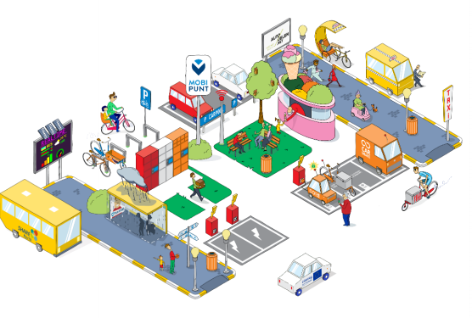
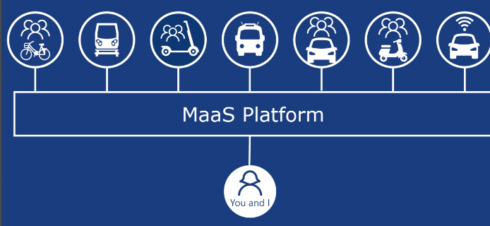
Liikkumisen palvelukonsepti, solmukohdat, liikkuvuuskeskukset
Notes:
Intermodal services take care of parking too, preferable in a sustainable way ( e.g. giving priority to sharing options, facilitating smart use and managing scarce public space.

Slide 25
Digitalisaatio suhteessa liikkumisen hallintaan ja pysäköintiin
Digitalisaatiolla on valtava potentiaali turvallisuuden, tehokkuuden ja liikennemuotojen integroinnin suhteen
Digitalisaatiota liimana tarvitaan yhteentoimivien (standardisoitujen) ratkaisujen toimivuudelle kaikkialla EU:ssa, erilaisilla liikennealoilla: esim. reaaliaikaiset tietopalvelut, latauspisteet, pääsy ajoneuvon tietoihin ja tietilannetietoihin, mukaan lukien pysäköinti (kustannukset, saatavuus, kadunvarren hallinta…)
Notes:
Digitalising becomes most important, as the glue in take up of new mobility services and multimodal approaches.

Slide 26
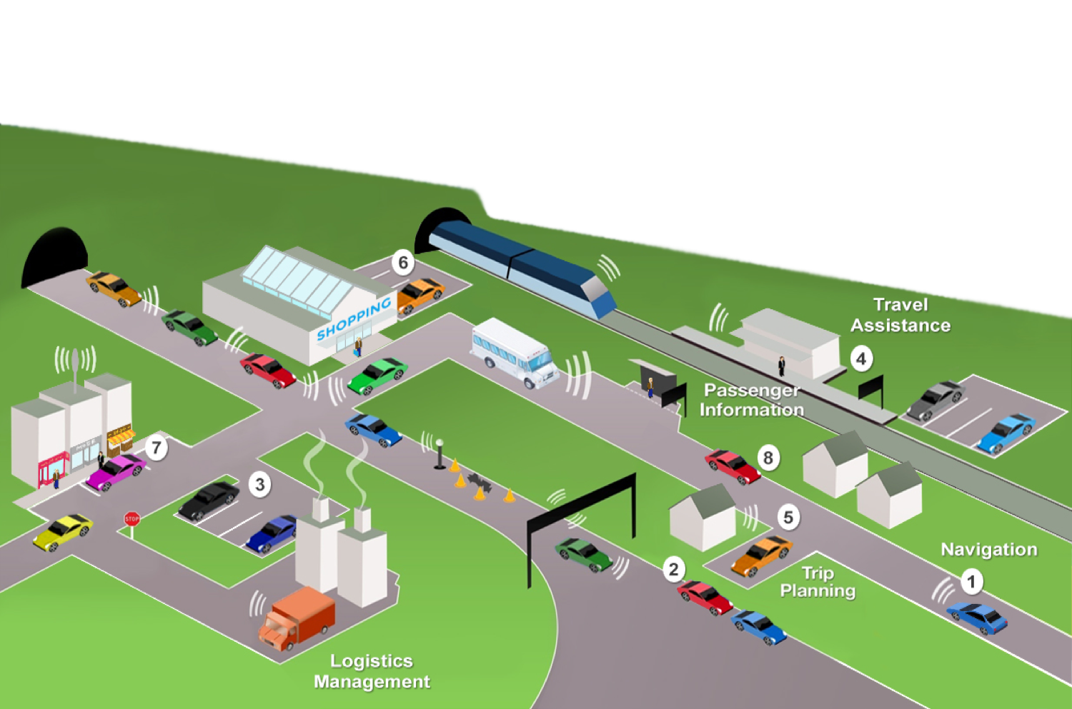
Kuinka datan yhteentoimivuuden pitäisi toimia
Pysäköintiopastus
Katualueen pysäköintipaikat
Muut kuin katualueen pysäköintipaikat
Asemapysäköinti
Asukaspysäköinti
Vähittäiskauppapysäköinti
Monikäyttöiset pysäköintipaikat
Yhteiskyytien jättö/nouto

Slide 27
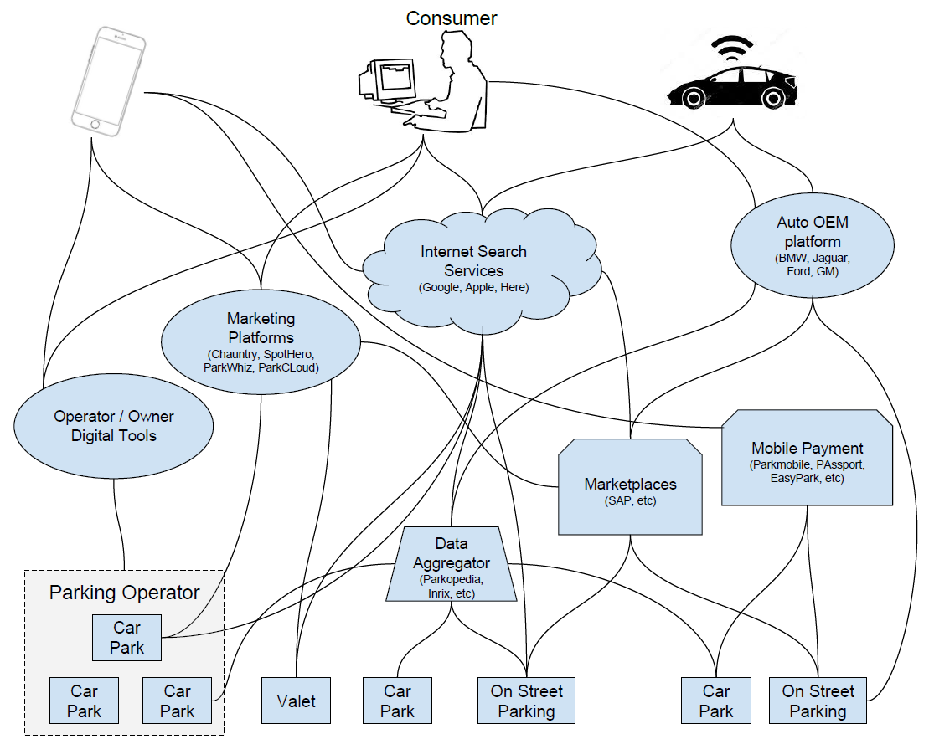
Pysäköintitietojen näkymä
Monien liikennemuotojen palveluntarjoajat
Liityntäpysäköinti
Notes:
Also parking management becomes more and more SMART…

Slide 28
Kuka hyötyy standardisoinnista
Operaattorit
Pääsy integraattoreihin, maksuratkaisuihin, asiakkaisiin
Yksinkertaistettu järjestelmien integrointi
Palveluiden välinen yhteentoimivuus
Palveluiden tarjoajat ja palvelut
Yksinkertainen integraatio – yksi käyttöliittymä, useita yhteyksiä
Kustannustehokas
Standardien noudattaminen havainnollistaa tuotteen laatua ja yhteentoimivuutta
Kunnat
Varmistaa yhteentoimivuus laitteiston ja palveluntarjoajien välillä
Antaa pääsy suurelle valikoimalle palveluntarjoajia
Kyky innovoida
Vähentää kustannuksia
Asiakkaat
Kyky käyttää asiakkaan haluamia sovelluksia/palveluita
Pääsy suurempaan määrään tietoa ja palveluita
Notes:
This implies a need for standardisation. The Alliance for Parking Data Standards is working on future solutions, so all involved parties can benefit.

Slide 29
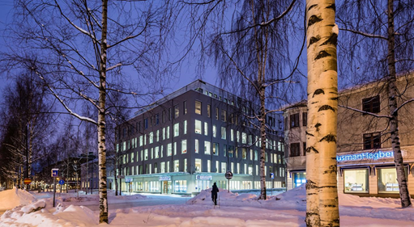
Hyvä käytäntö: kumppanuus kiinteistöalan kanssa, buy-off
Uumaja: ”Green Parking Payoff” rakennuttajien kanssa luo ”kaikki voittaa” -tilanteen
40 % vähennys pysäköintistandardeissa
Pysäköintistandardien sijaan: autojen yhteiskäyttösuunnitelmat, polkupyöräpysäköinti, liikkuvuuden hallinnan rahasto, paikallinen matkasuunnitelma
Turvallinen pysäköinti kävelymatkan päässä
Parempi julkinen tila kaupungin keskustassa
Suosiva pysäköinti vierailijoille

Slide 30
Hyvä käytäntö: Siirrettävät pysäköintioikeudet
Sint-Niklaas: yksityisen pysäköinnin monikäyttö vähentää suurta kadunvarsipysäköinnin painetta Elisabethin kaupunginosassa
Ei enää asukaspysäköintilupia
Rakennuttaja tarjoaa yhteiskäyttöauton
Yksityisen tilan monikäyttö (supermarketit, elokuvateatteri...)
Kansalaisosallistuminen

Slide 31
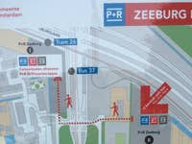
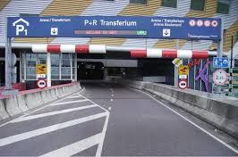
Hyvä käytäntö: pysäköintipaikan etsintäliikenteen vähentäminen
Amsterdam: Liityntäpysäköinnin reitin löytämisen opasteet vähentävät pysäköintipaikan etsintäliikennettä.

Slide 32
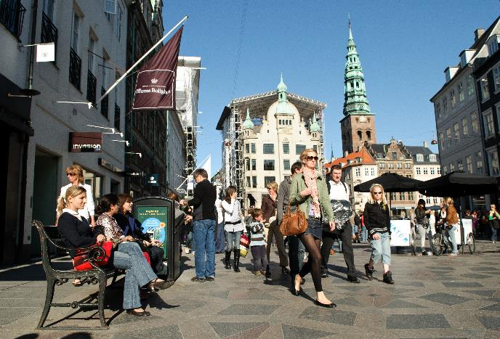
Hyvä käytäntö: kaupungin innovaatiolaboratorio
Kööpenhamina
Kansalaiskokous Middelalderbyenissä
Vähensi 80–90 prosentilla 1050 kadunvarsipysäköinnin paikkaa 3 vuodessa
Ei enää ravintoloita tai terasseja vaan laadukas julkinen tila
Uudet polkupyöräpysäköintitilat aluepaikannusrajoilla
15 km/h yksisuuntaisilla kaduilla

Slide 33
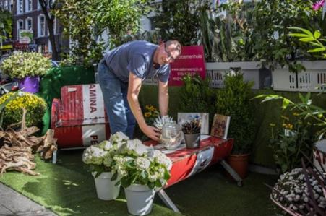
Hyvä käytäntö: kampanjat ja tiedotus
Strasbourg: juliste julkisesta keskustelusta maksullisen pysäköintivyöhykkeen laajentamisesta. Painopiste suuremmissa tavoitteissa, ei taloudellisissa hyödyissä.
Rotterdam: puistopäiväkampanja. Kansalaiset valtaavat julkisen tilan takaisin yhdessä luomisen laboratorioilla.
Notes:
Campaign can be used to raise awareness, or the involve people in a public discussion, focussing on ‘what are priorities in life.
The annual parking day has become a big campaign where citizen can reclaim public space (building terarsses, opening of street gardens… ) The COVID-19 offered temporary but legal solutions to give more space to active modes (walking and cycling) by e.g. reducing on-street parking.

Slide 34
Hyvä käytäntö: tarinankerronnan voiman käyttö ja palvelusuunnittelu
Notes:
How the City of Leuven – with the help of a communication consultancy (Shaved Monkey) We want to inform that Leuven is accessible in different ways, that there are a lot of parking possibilities, that Leuven offers some unknow trumps (periphery parkings, Park and Bike…)
We want to raise awareness : we offer solutions (that is a positive approach). After the solution has been given, we highlight cycling and public transport as alternatives (shown on the app)

Slide 35
Tulokset: -36 % lyhytaikaisessa pysäköinnissä
Notes:
Figures of short term parking in Leuven: decrease of 36% in July 2018

Slide 36
Tulokset: pysäköinnin suosio
Keskustan pysäköintialueet
Laitakaupungin pysäköintialueet
Notes:
The parking tool gives targeted advice. Attractive alternatives are highlighted more.
All peripheral parkings moved to the top 10.
Arenberg en Teken (two parkings that have – very – limited opening hours – are the strongest climbers

Slide 37
Lisää taustatietoja
Push and Pull -projektihttp://www.push-pull-parking.eu/index.php?id=45
EPOMM http://www.epomm.eu/index.php
ELTIS / The Urban mobility observatory www.eltis.org
IDTP, Europe's parking U-Turn, M.Kodranski & G.Hermann, 2011
Park4SUMP -verkkosivusto julkaisuille (Good Reasons, Parking and SUM-planning) ja (muut) koulutusmateriaalit
EPA-sivusto, lehti, julkaisut ja tapahtumauutiset

Slide 38
Kiitos!
Patrick Auwerx
Yhteystiedot
Mobiel 21
Vital Decosterstraat 67 A 0101
BE – 3000 LEUVEN

